Slide 1





Controle de Qualidade da Temperatura do ar para o Sul do Brasil
Jonas Barboza Corrêa
Acadêmico do curso de Meteorologia
Jônatan Tatsch
Professor Orientador

Slide 2
Motivação
Temperatura do ar: é uma variável ambiental importante para diversas aplicações meteorológicas.
- modelos agrometeorológicos (Evapotranspiração, incidência d
e pragas e doenças)
- modelos hidrológicos
Portanto, a qualidade dos produtos gerados por estas aplicações depende diretamente da qualidade dos dados meteorológicos usados.
Entretanto as informações meteorológicas disponibilizadas no Brasil são como dados brutos, ou seja, não se tem conhecimento de sua confiabilidade (incerteza).

Slide 3
Motivação
Temperatura do ar (Tar): é uma variável ambiental importante para diversas aplicações meteorológicas.

Slide 4
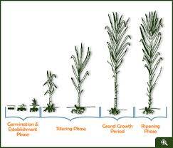
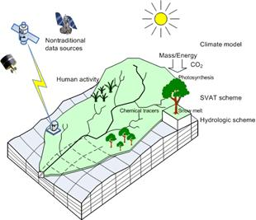
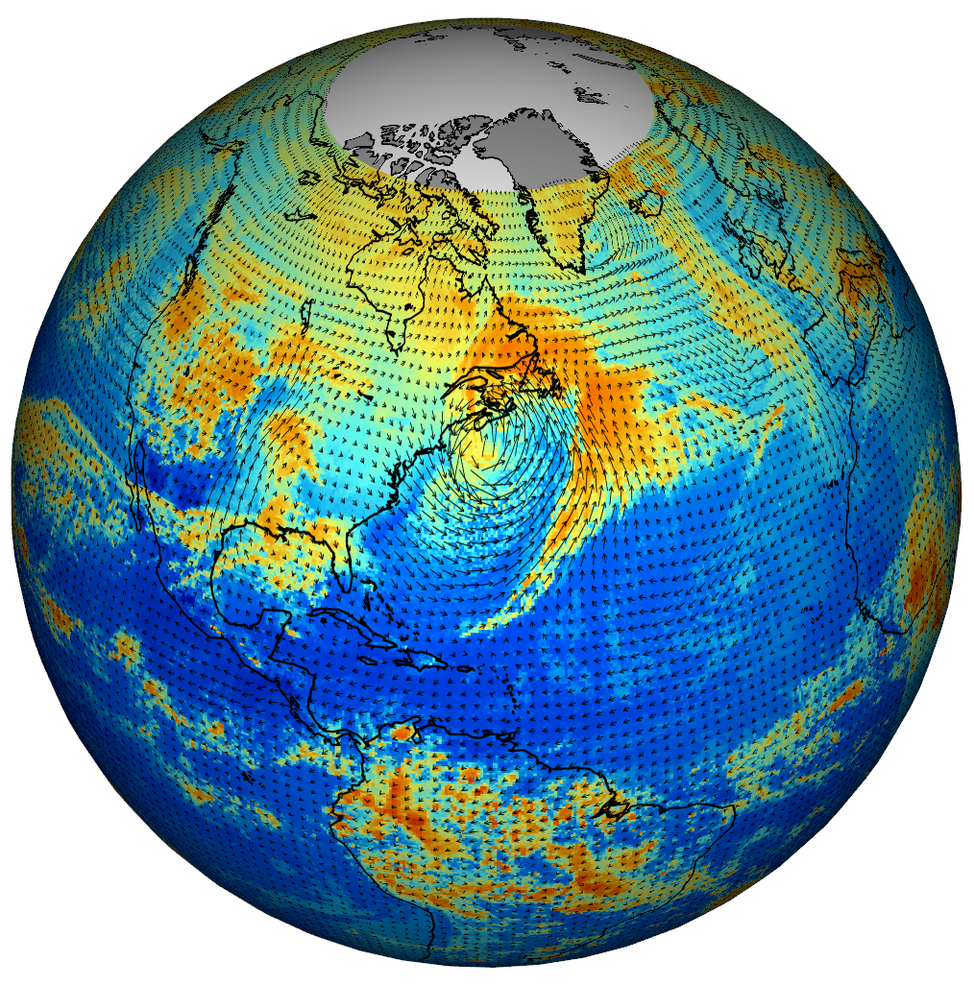
Motivação
Variável
Aplicações
Produtos
Modelos agrometeorológicos
- Fases de crescimento
- Risco de Pragas e doenças
- Produtividade agrícola
Medidas da
Temperatura
do ar
Modelos hidrológicos
- Evapotranspiração
- Vazão
- Umidade do solo
Verificação da
Previsão do tempo e clima
- Temperatura do ar
- Chuva

Slide 5
Motivação
Variável
Aplicações
Produtos
Modelos agrometeorológicos
- Fases de crescimento
- Risco de Pragas e doenças
- Produtividade agrícola
Medidas da
Temperatura
do ar
Modelos hidrológicos
- Evapotranspiração
- Vazão
- Umidade do solo
Verificação da
Previsão do tempo e clima
- Temperatura do ar
- Chuva
Depende
da
QUALIDADE
Qualidade dos produtos
gerados

Slide 6
Motivação
Entretanto, no Brasil as informações meteorológicas disponibilizadas são na forma de dados brutos, ou seja, não se tem conhecimento de sua confiabilidade.
Objetivo
Avaliar a qualidade dos dados horários de Temperatura do ar para região Sul do Brasil.
Metas específicas deste trabalho
- Implementar testes padrões de controle de qualidade (QC) de dados meteorológicos para estações meteorológicas automáticas (EMA)
- Classificar e quantificar dados que não passaram nos Testes de QC como suspeitos

Slide 7
Metodologia
O local de estudo escolhido para análise foi a região Sul do Brasil, que é composta pelos estados do Paraná (PR), Santa Catarina (SC) e Rio Grande do Sul (RS).
Os dados utilizados neste trabalho foram coletados por 91 Estações Meteorológicas Automáticas (EMAs), e fornecidos pelo Institudo Nacional de Meteorologia (INMET), são eles:
                * Temperatura do ar (Tinst);
        * Temperatura do ponto de orvalho (Tdinst);
        * Temperatura mínima do ar (Tmin);
        * Temperatura máxima do ar (Tmax);

Slide 8
Metodologia
Foram geradas também duas variáveis novas baseadas em variáveis fornecidas, são elas:
      * Temperatura média do ar (Tavg);
      * Temperatura média do ponto de orvalho (Tdavg);
Definições:
Tavg = (Tmin + Tmax) / 2
Tdavg = (Tdmin + Tdmax) / 2
Temperatura do ponto de orvalho (Td):
É a temperatura que o ar deveria ser resfriado, para o mesmo tornar-se saturado de umidade, com a pressão mantendo-se constante.
A umidade relativa neste caso é de 100% e Td será sempre menor que a temperatura do ar.

Slide 9
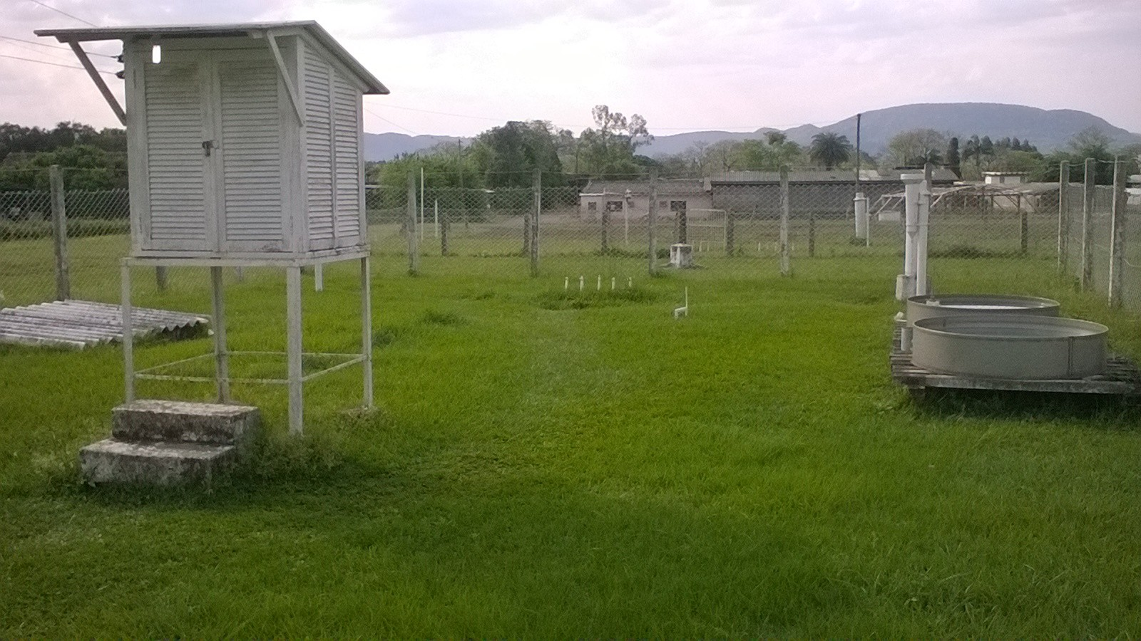
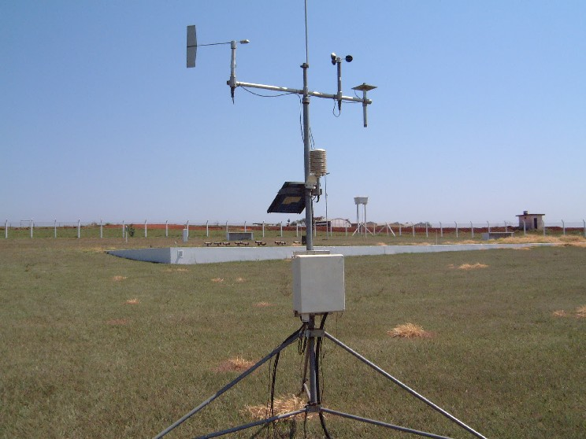
A coleta de dados é totalmente automatizada, registrando valores de minuto a minuto, e posteriormente integrando-os gerando dados horários.
Diferente das Estações Meteorológicas Convencionais (EMCs), as EMAs não necessitam de uma pessoa presente para coleta de dados.
Sinais elétricos são emitidos pelos sensores, e posteriormente recebidos por um sistema de armazenamento de dados chamado Data Logger.
Estações Meteorológicas Automáticas (EMAs):
Estação Meteorológica Convencional (UFSM)
Estação Meteorológica Automática (INMET)

Slide 10
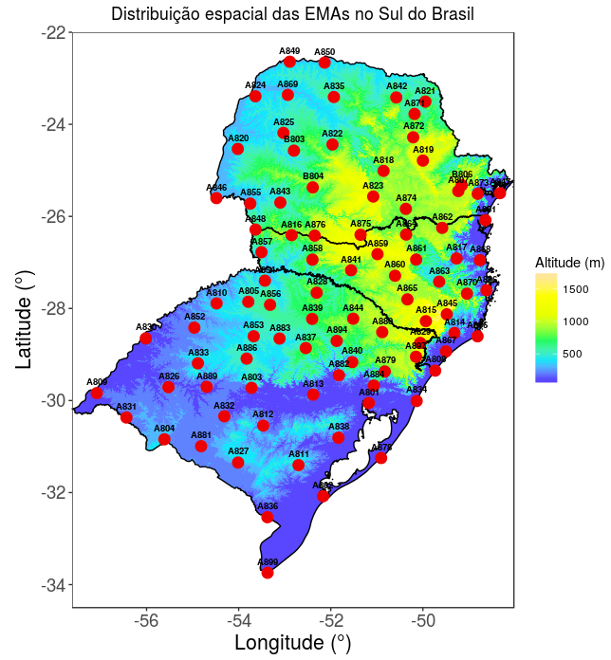
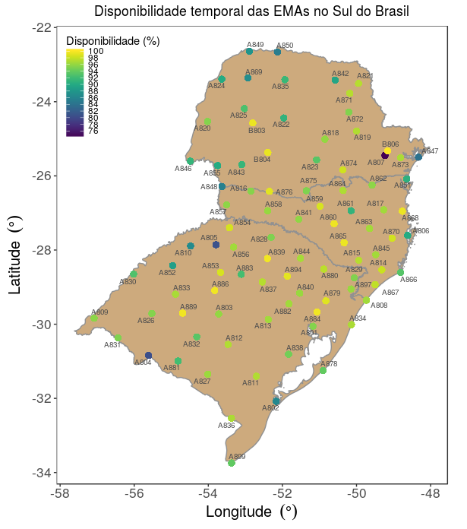
Estações Meteorológicas Automáticas (EMAs):

Slide 11
Período de dados
O período de dados não é fixo para cada estação, tendo estações que começam sua atividade no ano de 2000 até estações começando em 2016.
Isso resulta que varias estações acabam tendo um período de dados pouco consistente, necessitando de alguns critérios de seleção.

Slide 12
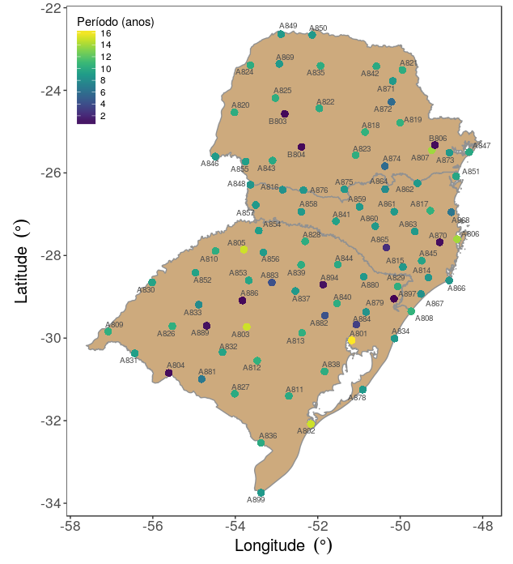
Período de análise
Para filtragem das EMAs, foram utilizados os seguintes critérios de seleção:
- EMAs com no mínimo 4 anos de dados;
- Período de dados variando do ano de 2008 até 2016;

Slide 13
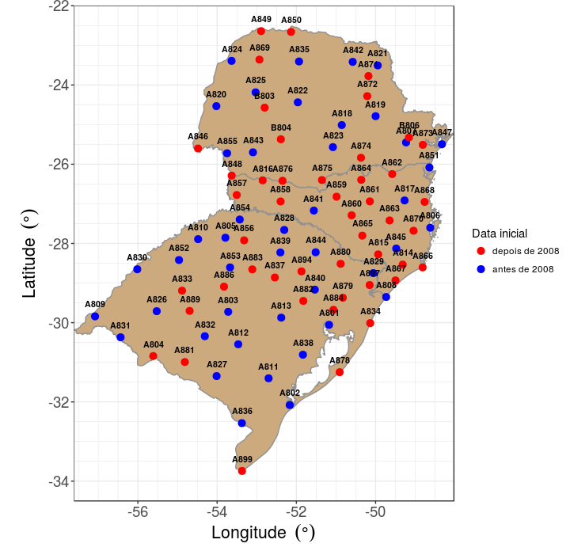
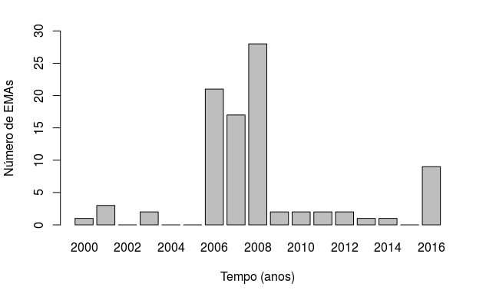
Período de análise
O ano de 2008 foi escolhido como data inicial para análise, devido ao fato de haver um aumento significativo no número de EMAs a partir desse ano, tendo somente nele, 28 novas EMAs em funcionamento, além da distribuição espacial ter tornardo-se mais homogênea.

Slide 14
Testes de Controle de Qualidade
Intervalo de Variação:

Slide 15
Testes de Controle de Qualidade
Limites de variação (QC1) - dados são suspeitos quando:
Valores horários T(h)
Baseado nos limites de medida do sensor:
QC1a:
T_{avg}(h) < −50°C
ou
T_{avg}(h) > 60°C
Baseado nos extremos climatológicos de EMC do INMET mais próximas
QC1b:
T_{avg}(h) < T_{low}
ou
T_{avg}(h) > T_{high}
T_{low} : menor T_{min}(d) absoluta histórica
T_{high} : maior T_{max}(d) absoluta histórica

Slide 16
Testes de Controle de Qualidade
Intervalo de Variação:
QC.1a: Este teste baseia-se na comparação da temperatura média horária do ar com valores extremos instrumentais, ou seja, o valor mínimo e máximo de temperatura na qual o instrumento funciona. Neste caso, foi o sensor Pt100, que possui intervalo de medida de -50 °C até 60 °C.
QC.1b: Este teste baseia-se na comparação da temperatura média horária do ar com valores extremos climatológicos da Estação Meteorológica Convencional mais próxima da EMA analizada, ou seja, os valores mínimo e máximo já registrado durante toda a série histórica de dados.

Slide 17
Testes de Controle de Qualidade
Dados repetidos (QC2) - dados são suspeitos quando:
Valores horários T(h)
T_{avg}(h) = T_{avg}(h+1) = T_{avg}(h+2) = … = T_{avg}(h+n)
Onde:
n = 1, 2, 3,.. horas

Slide 18
Testes de Controle de Qualidade
Persistência Temporal:
QC.2: Este teste baseia-se na comparação da temperatura média horária do ar com as temperaturas registradas posteriormente à essa, ou seja, verifica sequência de valores repetidos.

Slide 19
Testes de Controle de Qualidade
Consistência Interna (QC3) - dados são suspeitos quando:
Valores horários T(h)
Valores diários T(d)
QC3a:
T_{min}(h) = T_{max}(h)
QC3d:
T_{min}(d) > T_{avg}(d) > T_{max}(d)
QC3b:
T_{min}(h) > T_{max}(h)
QC3e:
T_{max}(d) < T_{min}(d−1)
QC3c:
T_{avg}(h) < Td_{avg}(h)
QC3f:
T_{min}(d) > T_{max}(d−1)

Slide 20
Testes de Controle de Qualidade
Consistência Interna:
QC.3a: Este teste baseia-se na comparação entre a temperatura mínima horária e temperatura máxima horária, verificando os casos onde são idênticas.
QC.3b: Este teste baseia-se na comparação entre a temperatura mínima horária e temperatura máxima horária, verificando os casos a mínima é maior que a máxima.
QC.3c: Este teste baseia-se na comparação entre a temperatura média do ar e temperatura média do ponto de orvalho , verificando os casos o ponto de orvalho é maior que a temperatura do ar.

Slide 21
Testes de Controle de Qualidade
Consistência Interna:
QC.3e: Este teste baseia-se na comparação entre a temperatura média diária e as temperatura mínimas e máximas diárias, verificando casos onde a .
QC.3f: Este teste baseia-se na comparação entre a temperatura mínima horária e temperatura máxima horária, verificando os casos a mínima é maior que a máxima.
QC.3g: Este teste baseia-se na comparação entre a temperatura média do ar e temperatura média do ponto de orvalho , verificando os casos o ponto de orvalho é maior que a temperatura do ar.

Slide 22
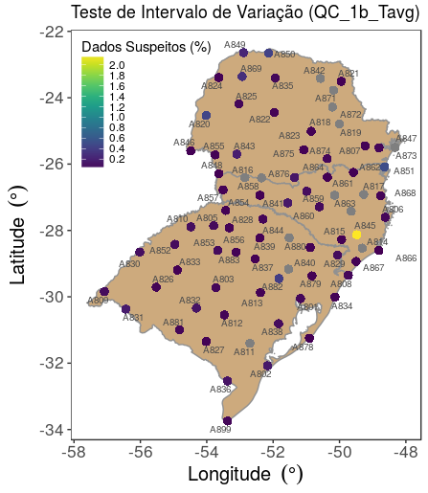
Resultados:
Intervalo de variação (QC1)
asd | asd | asd
asd | asd | asd
asd | asd | asd

Slide 23
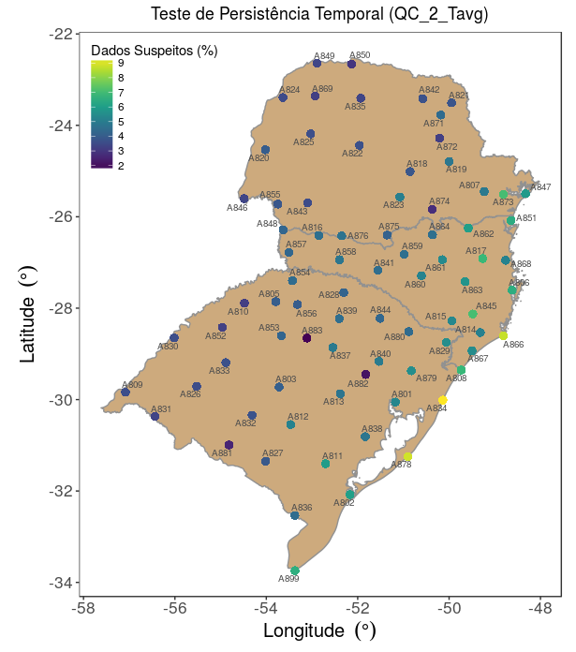
Resultados:
Intervalo de variação (QC1)

Slide 24
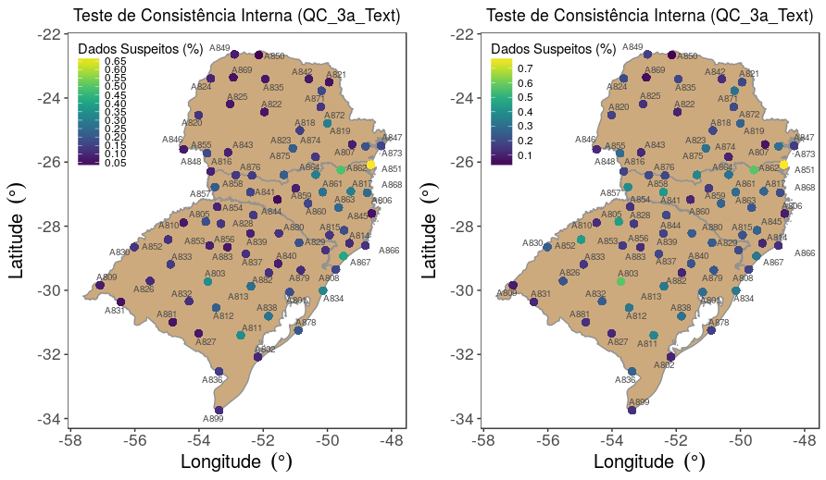
Resultados:
QC3

Slide 25
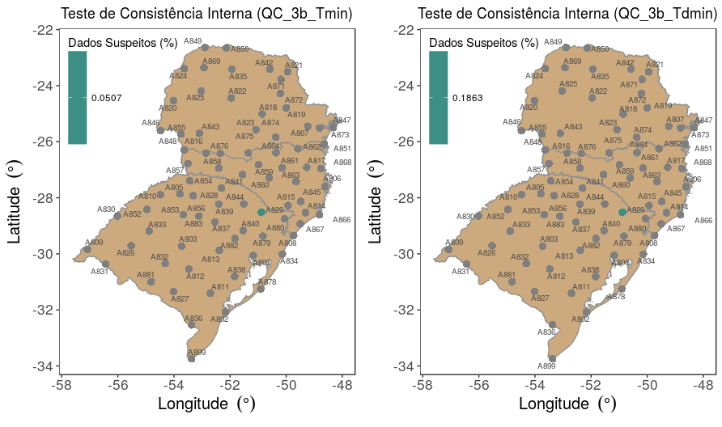
Resultados:

Slide 26
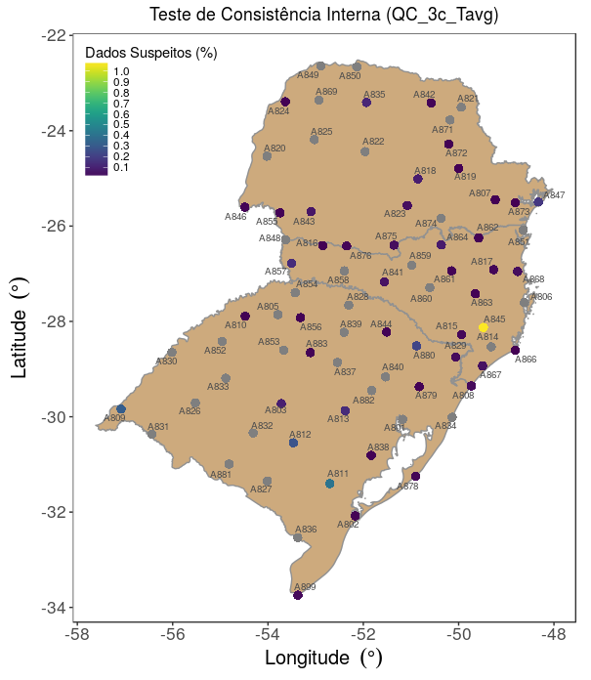
Resultados:
QC3

Slide 27
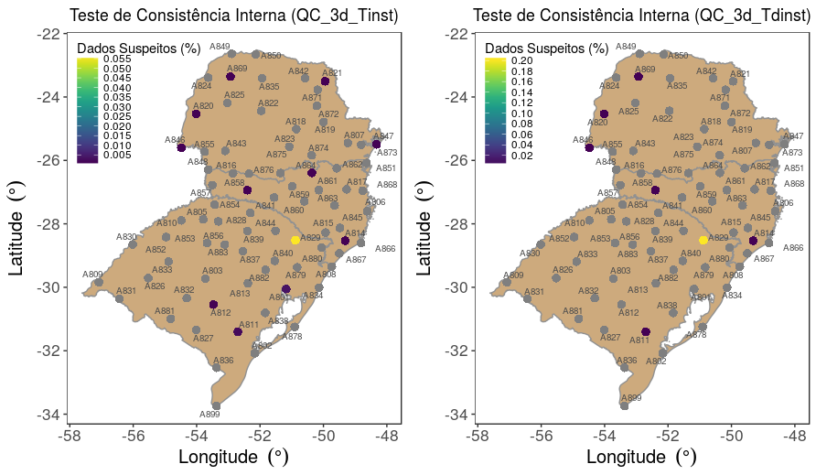
Resultados:
QC3

Slide 28

Resultados:
QC3

Slide 29
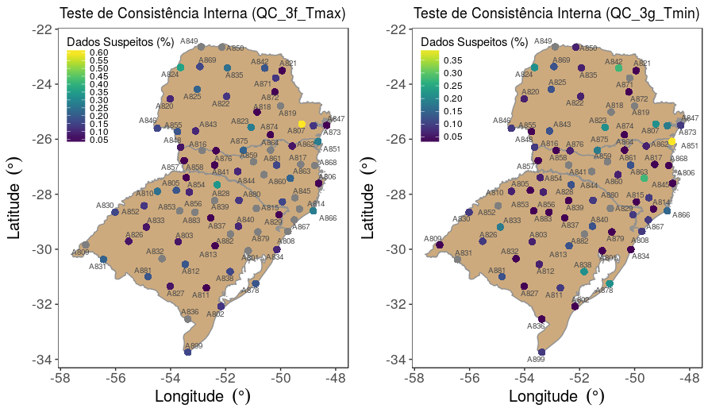
Resultados:
QC3

Slide 30
Conclusão
Os resultados dos testes mostraram que a quantidade de EMAs que mostraram ter dados suspeitos foi alta, entretando, a quantidade de dados suspeitos por EMA foi baixo.
Próximas etapas
Aplicação de novos tipos de testes de QC:
- Taxa de variação temporal;
- Consistência temporal;
Validação dos dados suspeitos
- Outros dados: Rede do SIMEPAR, EPAGRI e FEPAGRO
- Consulta de possíveis causas junto ao INMET
(transmissão, queda de energia, mal funcionamento do sensor, vandalismo)

Slide 31
Agradecimentos
  O autor agradece ao programa FIPE JÚNIOR CCNE – 2017.
  E ao INMET pela disponibilidade de dados.

Slide 32
Referencias citadas
asd

